Slide 1
Universidad Autónoma del Estado de Hidalgo
Taller de inducción a la vida universitaria
julio diciembre 2020.

Slide 2
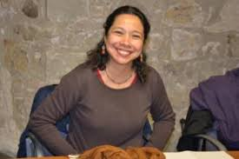
Dra. Dayana Luna Reyes Cubículo 9, Módulo G dayana_luna4059@uaeh.edu.mx
Titulación
2

Slide 3
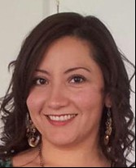
Dra. Claudia González Fragoso Cubículo 6, Cuarta Etapa claudia_gonzalez10101@uaeh.edu.mx
Examen EGEL
2

Slide 4
Nuevo Reglamento de Titulación Diversidad de modalidades para titularse Examen General para el Egreso de la Licenciatura

Slide 5
Gracias por la atención
2

